Slide 1
Ayudantía Matemática para la Gestión I (AP01100)
Clase 1
20 de agosto de 2019
Félix Liberona <fliberona@uchile.cl>

Slide 2
1.- Lógica y conjuntos
Proposiciones lógicas.
Lenguaje formal
Conectivos lógicos
Noción de verdad lógica
Noción de consecuencia lógica.
Cuantificación de expresiones lógicas relativas a elementos en conjuntos en encuestas.

Slide 3
LÓGICA

Slide 4
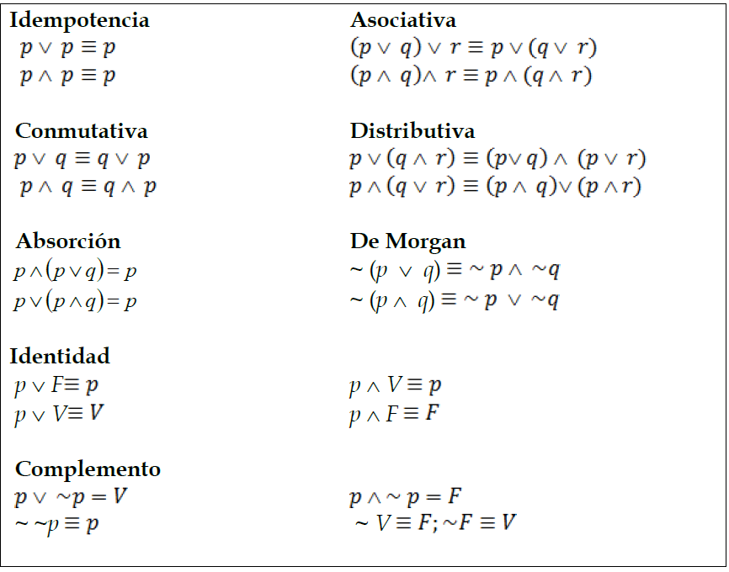
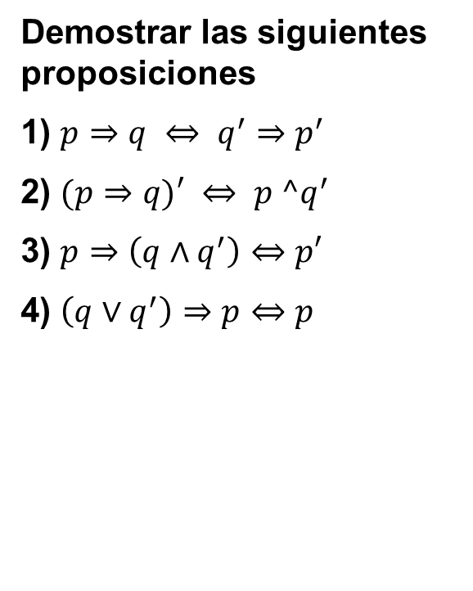
Lógica
Demostrar las siguientes proposiciones
1) $p⇒q ⇔ q^{′}⇒p^{′}$
2) $(p⇒q)′ ⇔ {p ^q}^{′}$
3) $p⇒\left(q∧q^{′}\right)⇔p′$
4) $\left(q∨q^{′}\right)⇒p⇔p$

Slide 5
CONJUNTOS

Slide 6
{ } Conjunto.
∈ Es un elemento del conjunto o pertenece al conjunto.
∉ No es un elemento del conjunto o no pertenece al conjunto.
| Tal que.
n(C ) Cardinalidad del conjunto C.
U Conjunto universo.
φ Conjunto vacío.
⊆ Subconjunto de.
> Mayor que.
< Menor que.
≥ Mayor o igual que.
≤ Menor o igual que.
∩ Intersección de conjuntos.
∪ Unión de conjuntos.
A^{c} Complemento del conjunto A.
.∙. Por lo tanto
= Símbolo de igualdad.
≠ No es igual a.
. . . El conjunto continúa.
⇒ Implica/Entonces.
⇔ Si y sólo si.
∼ No (es falso que).
∧ y
∨ o
IN Números naturales
IR Números reales

